Slide 1




Slide 2

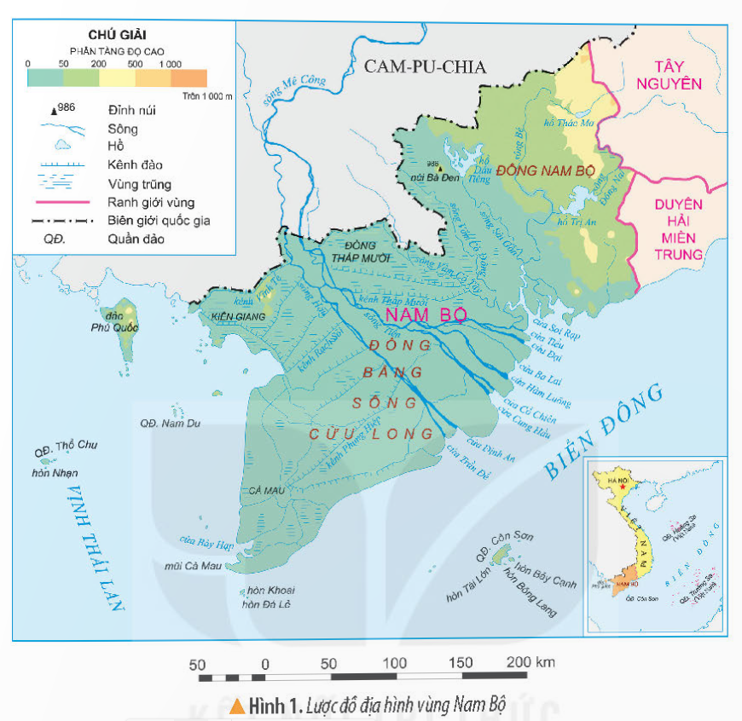
Đọc thông tin và quan sát hình 1, em hãy:
- Xác định vị trí của vùng Nam Bộ trên lược đồ.
- Kể tên các vùng, quốc gia tiếp giáp với vùng Nam Bộ.

Slide 3
Vùng Nam Bộ nằm ở phía nam của đất nước, gồm Đông Nam Bộ, Tây Nam Bộ (còn gọi là đồng bằng sông Cửu Long). Vùng Nam Bộ có vùng biển rộng lớn, nhiều tiềm năng.

Slide 4
Các vùng, quốc gia tiếp giáp Nam Bộ như: Cam - pu - chia; Tây Nguyên, Duyên hải miền Trung và biển Đông

Slide 5


Đọc thông tin và quan sát hình 1, em hãy:
- Xác định trên lược đồ vị trí của đỉnh núi Bà Đen và các vùng trũng: Đồng Tháp Mười, Kiên Giang, Cà Mau.
- Cho biết độ cao chủ yếu của vùng Nam Bộ.

Slide 6
Núi Bà Đen
Đồng Tháp Mười
Kiên Giang
Cà Mau

Slide 7
Vùng Nam Bộ chủ yếu có địa hình đồng bằng, thấp, tương đối bằng phẳng. Độ cao chủ yếu của vùng Nam Bộ là khoảng 50m so với mực nước biển.

Slide 8
b) Khí hậu
- Vùng Nam Bộ có nhiệt độ cao, trung bình trên 27°C.
- Khí hậu chia thành hai mùa rõ rệt:
+ Mùa mưa từ tháng 5 đến tháng 11, mùa khô từ tháng 12 đến tháng 4 năm sau.
+ Mùa khô thường mưa ít, gây ra tình trạng thiếu nước cho sinh hoạt và sản xuất.

Slide 9
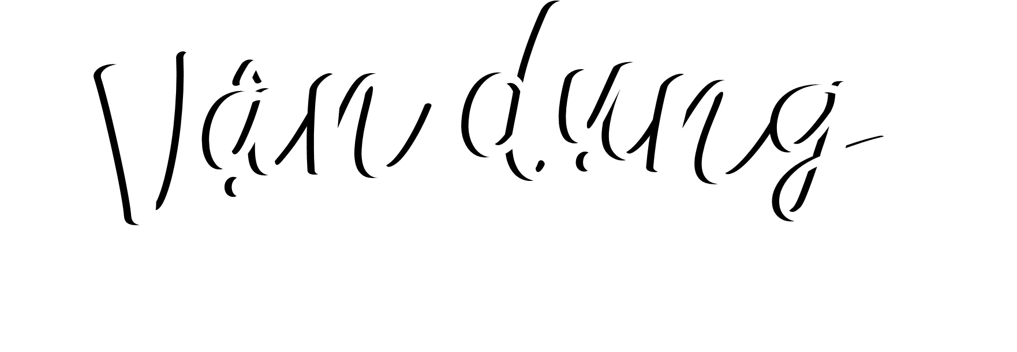

Slide 10


